Slide 1
光子神经网络实现DQN

Slide 2
目录
01.
Q-Learning
CONTENTS
02.
DQN
03.
光子神经网络实现DQN
04.
ODQN应用

Slide 3
1.Q-Learning
Initialize Q（s，a）arbitrary
Repeat for each episode：
Initialize s
Repeat for each step of episode：
Choose a from s using policy derived from
Take action a, observe r,s'
Until s is terminal

Slide 4
1.Q-Learning
随机初始化Q表
在每局游戏中进行循环操作
初始化状态s
在该局游戏的每一步进行循环操作
从状态s中通过策略Q（比如贪婪算法）选择操作a
执行操作a，观测奖励值r和下一状态s'
直到s是终止状态
贪婪算法是指引入一个变量Epsilon ，游戏中的每一步在选择操作时会按照和Epsilon的大小关系进行判定，Epsilon随着游戏中的每一步开始逐渐衰减或增大

Slide 5
1.Q-Learning
Initialize Q-Table
 | Up | Down | Right | Left
（0，0） | 0 | 0 | 0 | 0
（0，1） | 0 | 0 | 0 | 0
（0，2） | 0 | 0 | 0 | 0
（1，1） | 0 | 0 | 0 | 0
（1，3） | 0 | 0 | 0 | 0
（2，3） | 0 | 0 | 0 | 0
（3，3） | 0 | 0 | 0 | 0
（1，2） | 0 | 0 | 0 | 0
a
s

Slide 6
1.Q-Learning
Update Q-Table
 | Up | Down | Right | Left | reward
（0，0） | 0 | 0→25 | 0 | 0
（0，1） | 0 | 0 | 0 | 0 | r=100
（0，2） | 0 | 0 | 0 | 0
（1，1） | 0 | 0 | 0 | 0
（1，3） | 0 | 0 | 0 | 0
（2，3） | 0 | 0 | 0 | 0
（3，3） | 0 | 0 | 0 | 0
（1，2） | 0 | 0 | 0 | 0
a
s
s=
s'=

Slide 7
1.Q-Learning
Update Q-Table
 | Up | Down | Right | Left | reward
（0，0） | 0 | 25 | 0 | 0
（0，1） | 0 | 0 | 0→40 | 0 | r=100
（0，2） | 0 | 0 | 0 | 0
（1，1） | 0 | 0 | 0 | 0 | r=160
（1，3） | 0 | 0 | 0 | 0
（2，3） | 0 | 0 | 0 | 0
（3，3） | 0 | 0 | 0 | 0
（1，2） | 0 | 0 | 0 | 0
a
s
s=
s'=

Slide 8
1.Q-Learning
Update Q-Table
 | Up | Down | Right | Left | reward
（0，0） | -200 | 25 | 25 | -200 | r=40
（0，1） | 0 | 0 | 40 | 0 | r=100
（1，2） | 0 | 70 | 0 | 0 | r=220
（1，1） | 0 | 55 | 0 | 0 | r=160
（1，3） | 0 | 0 | 85 | 0 | r=280
（2，3） | 70 | -200 | 0→250 | 0 | r=340
（3，3）（终点） | 0 | 0 | 0 | 0 | r=1000
（2，2） | 0 | 0 | 0 | 0 | r=280
a
s
s=
s'=

Slide 9
1.Q-Learning
Update Q-Table
 | Up | Down | Right | Left | reward
（0，0） | -200 | 25 | 25 | -200 | r=40
（0，1） | 0 | 0 | 40 | 0 | r=100
（1，2） | 0 | 70 | 70→175.3125 | 0 | r=220
（1，1） | 0 | 55 | 0 | 0 | r=160
（1，3） | 0 | 0 | 85→211.25 | 0 | r=280
（2，3） | 70 | -200 | 250 | 0 | r=340
（3，3）（终点） | 0 | 0 | 0 | 0 | r=1000
（2，2） | 0 | 0 | 0 | 0 | r=280
a
s
s=
s'=

Slide 10
1.Q-Learning
Update Q-Table
 | Up | Down | Right | Left | reward
（0，0） | -200 | 25 | 25 | -200 | r=40
（0，1） | 0 | 0 | 40 | 0 | r=100
（1，2） | 0 | 70 | 0 | 0 | r=220
（1，1） | 0 | 55 | 0 | 0 | r=160
（1，3） | 0 | 0 | 85 | 0 | r=280
（2，3） | 70 | -200 | 0 | 0→91.25 | r=340
（3，3）（终点） | 0 | 0 | 0 | 0 | r=1000
（2，2） | 0 | 0 | 0 | 0 | r=280
a
s
s'=
s=

Slide 11
2.DQN
Q-Table（Q（s,a))
memory
s,a,r,s'
Training
environment
Neural Network
s,r,s'
Input=s
Output=q(s,a)
agent
actioin
Predict

Slide 12
2.DQN
优势：
不需要再再把所有状态的Q值存储起来
省去了查找Q表的过程，直接通过神经网络前向传播来得到Q估计
存储器不需要把所有状态参量全部存储下来，而是采用新数据覆盖老数据的方式
缺点：
动态的数据训练对神经网络训练效果要求较高
同样需要计算每一个到达状态的Q值
神经网络预测出错只能归因于训练的欠拟合，无法像存储Q表一样直观

Slide 13
3.光子神经网络实现DQN
粒子群算法实现
构建一个ONN数据结构，初始化ONN中的 ， 一般都会采用随机的相位值。
提取所有 到一个字典里。
利用字典为ONN循环赋值，产生的多个拥有不同初始参数值的ONN，并存在一个链表里，对应的参数字典存在另一个链表里。
将这些ONN作为一个种群中的不同个体分别对Q值进行预测，并将结果与Q表的结果比对，结果一致判定为正确，不一致判定为错误，最终将准确率最高的作为最优个体。
由于强化学习是边进行游戏边训练，训练发生在游戏中的当前步和下一步之间，所以如果一次性训练太久，会导致游戏十分卡顿，因此需要在每一次调用神经网络进行训练后，保留现有种群。
梯度下降法实现
和上述粒子群算法不同的是无须构建多个ONN模型，只需要保留每一次训练后的模型参数即可。

Slide 14
3.光子神经网络实现DQN
粒子群算法实现的优劣
优点：通过提升判决准确率来优化神经网络的参数，可以直接反应在智能体选择操作数的准确度上。
缺点：训练过程类似于穷举，不太有变化趋势，容易陷入局部最优。
梯度下降法实现的优劣
优点：有随着梯度下降而逼近目标输出的趋势，有一定的变化方向。
缺点：
由于强化学习中的目标输出（Q表）数值一直在不断的变化，所以这次loss值下降后，在进行下次训练时，由于Q表得到了更新，所以可能loss反而比先前更大。
优化的目标是不断逼近Q表的Q值，而非最终判决操作数的结果，所以是间接提升智能体选择操作数的准确度

Slide 15
3.光子神经网络实现DQN
DQN实现强化学习结果不收敛的归因问题
会导致最终结果不收敛的原因主要有：
Q表不准确：当智能体并未探索到所有可探索状态时可能会出现Q表更新不充分的情况，尤其落在最佳路径上的状态尚未被探索的情况下，极大可能会出现不收敛。
神经网络训练不充分：一般在监督学习中，使用梯度下降法时出现欠拟合会比较直观，但由于强化学习目标输出在不断更新中，无法判别每一次的训练loss是否已经收敛。在粒子群算法中，也无法判断当前的神经网络结构是否还有更好的个体没有被优化出来。
神经网络当前的结构本身是否能够实现这些状态值的分类问题，由于没有标签值（label），所以无法像监督学习那样把数据单纯输入观察训练后的输出效果来调整网络层数等可调变量。
解决方法：
将每一次更新后的Q表记录在记事本中，在游戏结束时或者陷入无限死循环时在记事本中查看Q表有无错误，如果有错误则修改 的衰减率，让智能体随机探索的概率加大。
自己写一个Q表（游戏状态个数不算太多）来验证当前神经网络的结构是否合理。

Slide 16
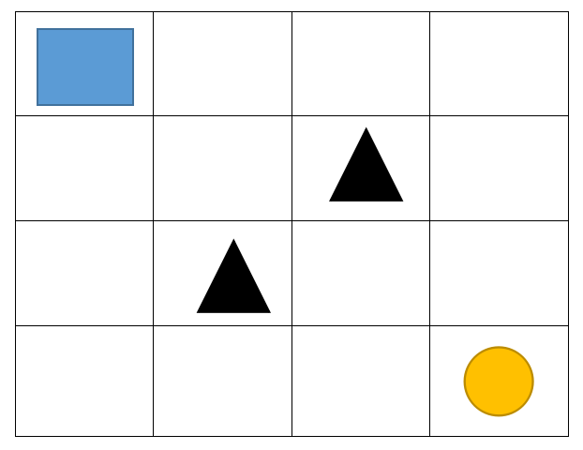
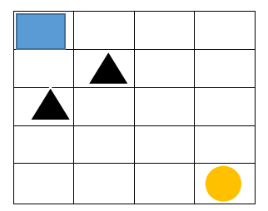
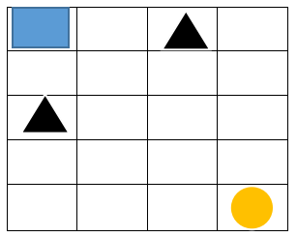
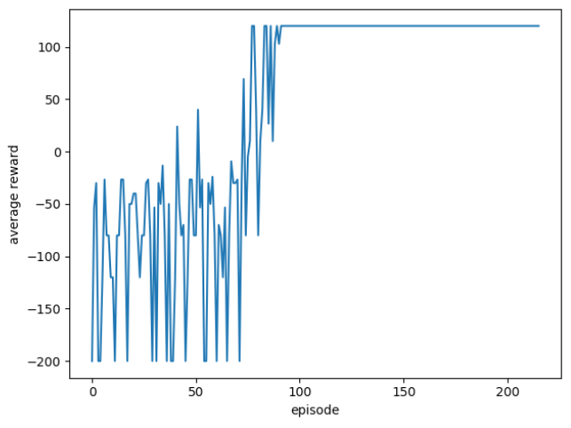
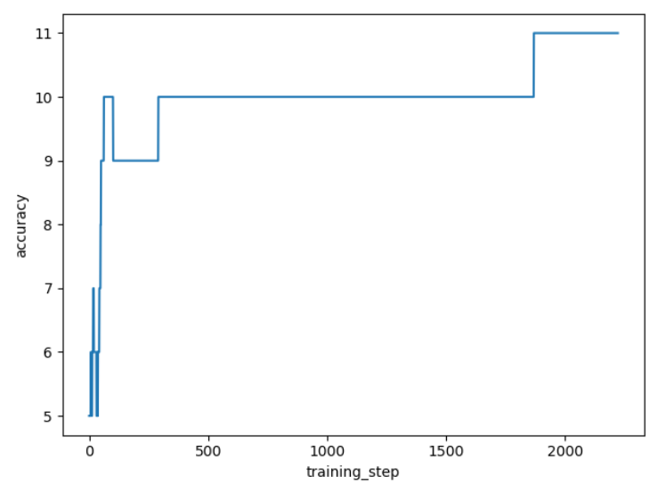
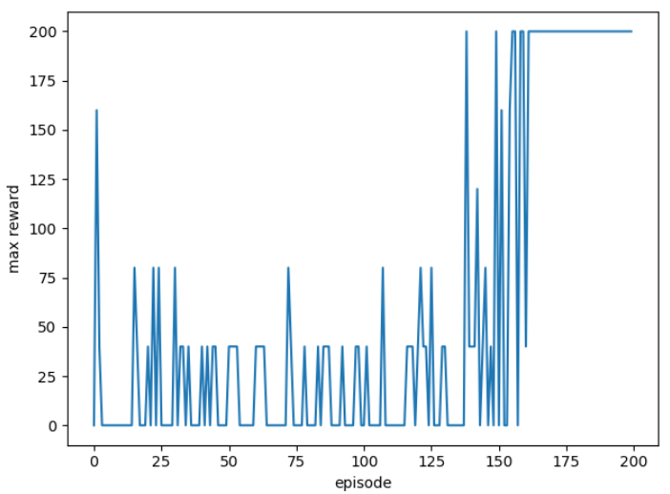
4.ODQN应用

Slide 17
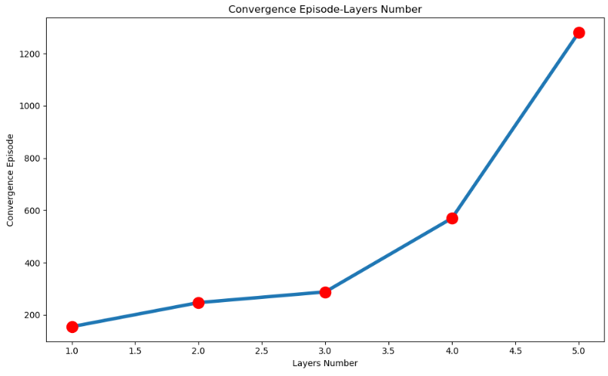
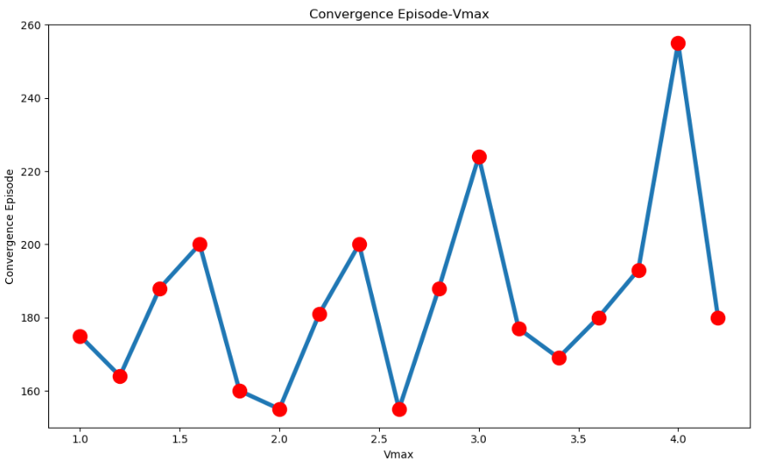
4.ODQN应用
强化学习效果同神经网络参数，粒子群参数间的关系
收敛局数和神经网络层数的关系
收敛局数和粒子群算法vmax的关系

